Slide 1
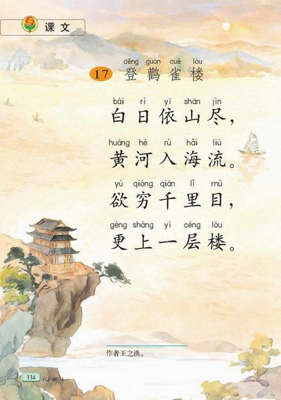

Slide 2

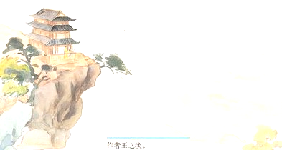
看到课题，你想说什么？
谁登鹳雀楼？
登鹳雀楼干什么？
作者为什么要写登鹳雀楼？
鹳雀楼在什么地方？
鹳雀楼是什么样子？
……

Slide 3
一边看课文，一边听朗读两遍；想想刚才提出的问题。
谁登鹳雀楼？
登鹳雀楼干什么？
作者为什么要写登鹳雀楼？
鹳雀楼在什么地方？
鹳雀楼是什么样子？
……

Slide 4
学古诗要求一：读准字音
学古诗要求二：读通诗句
自己大声读课文几遍，做到不错读，不漏读，不重读，不打结。

Slide 5
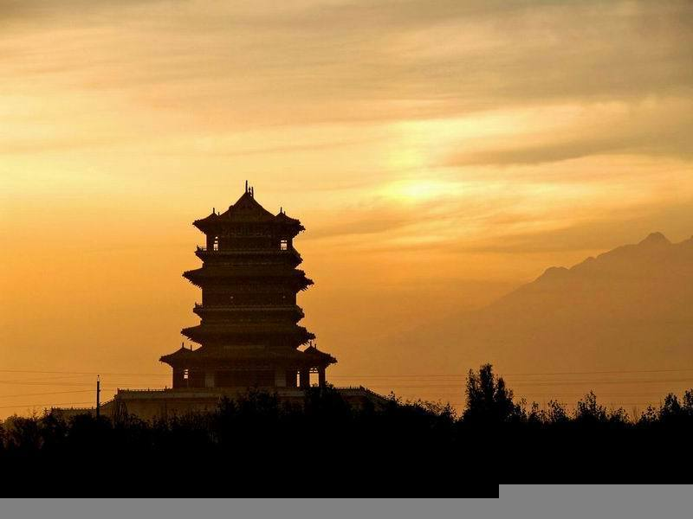
鹳雀楼被誉为我国古代四大文化名楼（滕王阁、岳阳楼、黄鹤楼、鹳雀楼）之一。四大历史名楼遥相呼应，各有千秋，其它三楼在长江流域，只有鹳雀楼在黄河流域。鹳雀楼在南北朝时，北周蒲州守将宇文护所建，到元初方毁，此后一直未得修复。鹳雀楼的故址，在今山西省永济市。

Slide 6
学古诗要求三：知诗人
王之涣，字季凌，生于668年，卒于742年，王之涣少有侠气，去官之后，漫游黄河南北，强自克制，功于文学，十年后名声大振。在李白、杜甫还不出的时候，王之涣、王昌龄、高适已经名躁一时。
王之涣存世诗现在只有六首，他的作品，以边塞诗见长，诗境广阔，激人奋进，。

Slide 7
学古诗要求四：理解字词
白日：傍晚的太阳。
依：靠着，倚靠着。
尽：尽头，完了。
欲：想要。
穷：穷尽，全部。
千里目：目千里，看到千里之外。

Slide 8
学古诗要求五：理解诗句（字字落实）
白 日 依 山 尽，
傍晚的太阳
靠着
中条山
落下去了
黄 河 入 海 流。
滔滔黄河水
滚滚流入大海
调整顺序——“入海流”就是“流入海”。

Slide 9
学古诗要求五：理解诗句（字字落实）
欲 穷 千 里 目，
添加变通顺
想要
全部
看到
想要看到千里之外的全部景色
更 上 一 层 楼。
就要
再登上一层楼
调整顺序——“千里目”就是“目千里”。

Slide 10
学古诗要求六：想象意境
一轮红日拌着火一般的晚霞正依山傍岭渐渐消失，给人一种无边无际的感觉；滚滚黄河水奔腾向前，不可阻挡，最后归入大海，让人联想到时间的流逝，无际无穷，我强烈地感觉到要想看得更远，就必须登上更高一层楼；人生要有意义，就必须不断地进取，最大限度的获取成就。

Slide 11
学古诗要求七：感悟情理
站得高，看得远。
高瞻远瞩
不断学习，与时俱进。
海纳百川，有容乃大。
坐井观天
鼠目寸光

Slide 12
学古诗要求八：背诵默写
︱ ︱ — — ︱
— — ︱ ︱ —
— — ︱ ︱ ︱
︱ ︱ — — —
白日／依山／尽，
黄河／入海／流。
欲穷／千里／目，
更上／一层／楼。

Slide 13
大声读好下面的生字，注意每一笔在田字格里的位置。
雀
楼
依
入
欲
穷
目
更

Slide 14
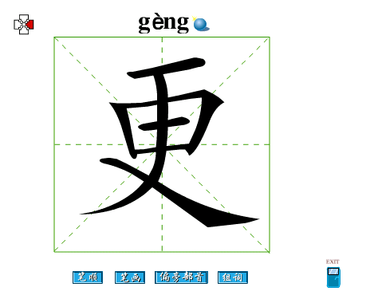
看好笔顺和在田字格里的位置

Slide 15
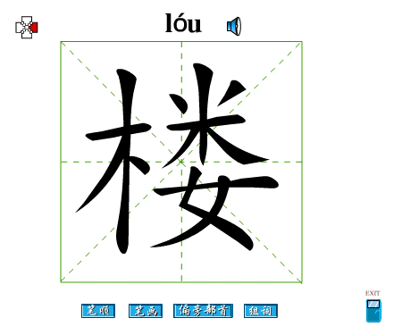
看好笔顺和在田字格里的位置

Slide 16
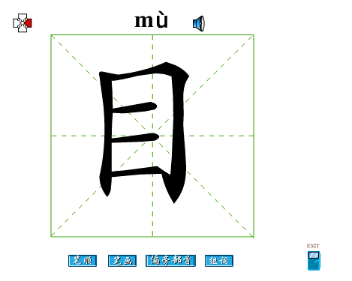
看好笔顺和在田字格里的位置

Slide 17
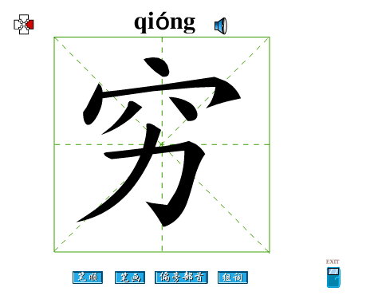
看好笔顺和在田字格里的位置

Slide 18
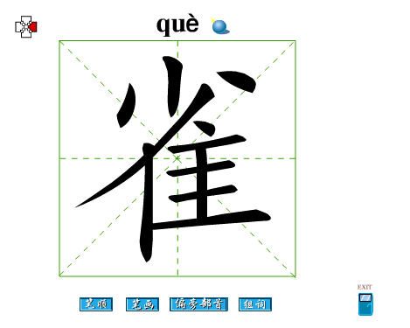
看好笔顺和在田字格里的位置

Slide 19
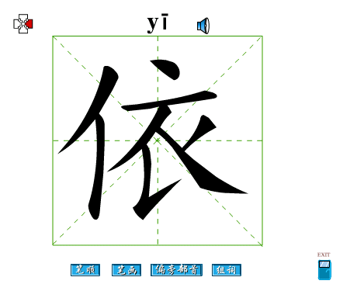
看好笔顺和在田字格里的位置

Slide 20
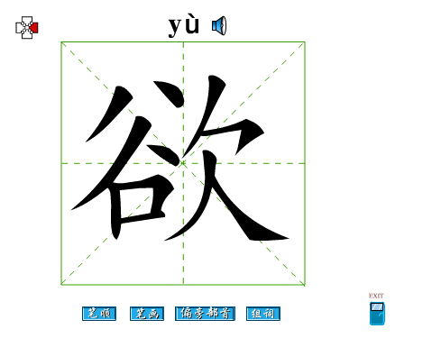
看好笔顺和在田字格里的位置

Slide 21
看好笔顺和在田字格里的位置

Slide 22
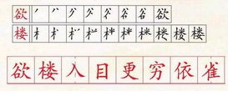
按笔顺描红

Slide 23
扩词
楼：楼房、上楼、楼层、高楼
依：依靠、依依不舍、杨柳依依
雀：麻雀、鸟雀、家雀
欲：欲望、欲求、欲念、欲火
入：出入、入口、进入、出入

Slide 24
扩词
穷：穷人、穷山、穷困、穷尽
更：更加、更多、更快、更正
目：眼目、目前、目的、目标

Slide 25
课外阅读
登鹳雀楼
畅当
迥临飞鸟上，
高出世尘间。
天势围平野，
河流入断山。

Slide 26
课外阅读
送别
王之涣
杨柳东风树，
青青夹御河。
近来攀折苦，
应为别离多。
宴词
王之涣
长堤春水绿悠悠，
畎入漳河一道流。
莫听声声催去棹，
桃溪浅处不胜舟。

